Slide 1
第三章、晶格振动与晶体热学性质
本章扼要介绍在简谐近似下如何用正则坐标和正则振动描述晶格振动的问题，介绍格波和声子的概念；此外，在晶格振动的理论基础上描述了晶体的宏观热学性质。主要内容分为：

Slide 2
主 要 内 容
§3-1简谐近似和简正坐标（理解）
§3-2一维单原子链（掌握）
§3-3一维双原子链 声学波和光学波（掌握）
§3-4三维晶格振动（理解）
§3-5离子晶体的长光学波（理解）
§3-6确定晶格振动谱的实验方法（理解）
§3-8晶格热容的量子理论（掌握）
§3-9晶格振动模式密度（掌握）
§3-10晶格的状态方程和热膨胀（理解）
§3-11晶格的热传导（理解）

Slide 3
基本概念
1、晶格振动：晶体中的原子、离子实际上不是静止在晶格平衡位置上，而是围绕平衡位置作微振动，即为晶格振动；
2、关于热学性质(比热容、热膨胀、热传导)：对晶格振动的研究是从解释固体的热学性质开始的。最初认为固体比热容服从杜隆—珀替定律；1906年爱因斯坦提出固体比热容的量子理论；1912年德拜提出固体的比热容理论，把固体当成连续介质处理；此后，玻恩及其学派建立与发展了比较系统的晶格振动理论。

Slide 4
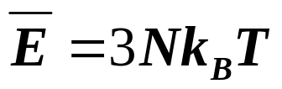
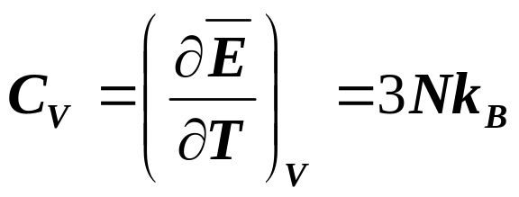
杜隆—珀替定律
模型处理方法：把固体中的原子看成一组互相独立的振子来处理，应用能量均分定理。设固体中有N个原子，则晶体平均能量为：
则由热学知识可得：
N＝6.023×10²³，则摩尔比热C_{V}＝24.9k•J/mol
局限：低温段不符(C_{V}～T³) ；
T＝0K时不符，此时C_{V}＝0。

Slide 5
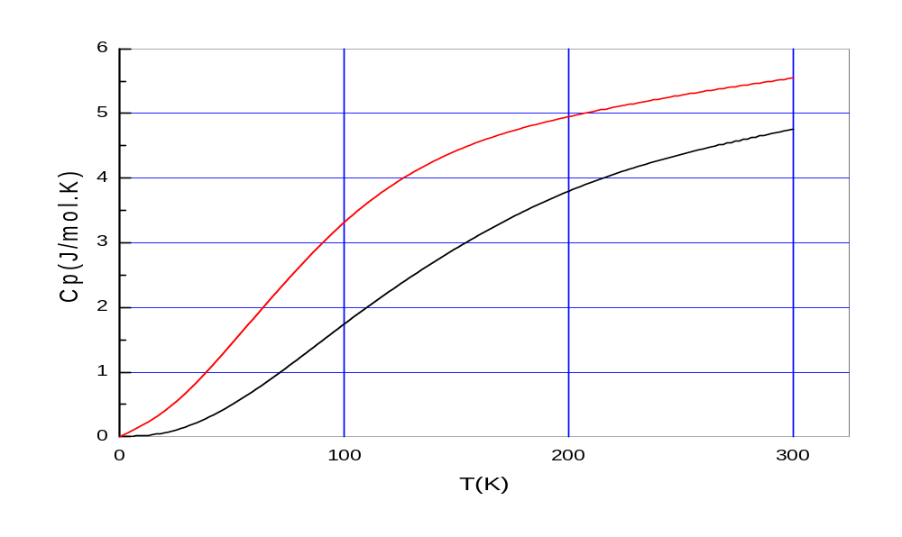
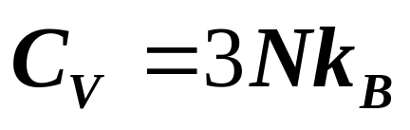
低温下晶格比热下降
表明：晶格热容是一个与温度和材料性质无关的常数。这条规律在高温时，与实验符合得很好，但在低温时，热容不再保持为常数，而是随T下降而很快趋于0。如图“低温下晶格比热下降”所示。
P₁₂₃图3-20 低温下晶格比热下降

Slide 6
爱因斯坦模型
模型处理方法：认为独立振子的能量是量子化的，应用量子理论处理晶格比热问题。
可取之处：得到了T＝0K时，C_{V}＝0的重要结论。
局限： 低温段结果与实际不符。
低温段的实验结果是：C_{V}～T³

Slide 7
德拜模型
模型处理方法：把固体当作连续介质,晶格振动的格波看成边连续介质中的弹性波。
可取之处：获得低温段C_{V}～T³的规律。

Slide 8
3、绝热近似
固体是由大量原子组成的，原子又由价电子和离子组成，所以固体实际上是由电子和离子组成的多粒子体系。由于电子之间、电子与离子以及离子之间的相互作用，要严格求解这种复杂的多体总量是不可能的。但注意到电子与离子的质量相差很大，离子的运动速度比电子慢得多，可以近似地把电子的运动与离子的运动分开来考虑，这种近似方法称为绝热近似，即：
在研究电子的运动时，认为离子静止在平衡位置上，变成一个在晶格周期场中运动的多电子问题（如能带理论等）；
在研究离子的运动时，则认为电子能够即时跟上离子位置的变化，变成离子或原子如何围绕平衡位置运动的问题。
晶格振动理论就是在这种绝热近似的基础上建立的。

Slide 9
§3-1简谐近似和简正坐标
简谐近似下如何用正则坐标和正则振动描述晶格振动的问题。
1. 简谐近似
2. 简正坐标
3. 谐振子模型

Slide 10
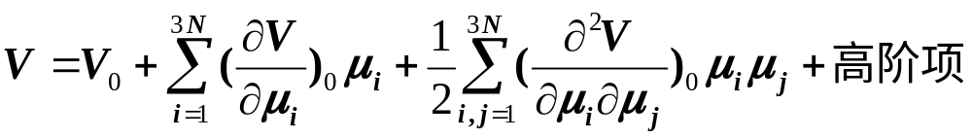

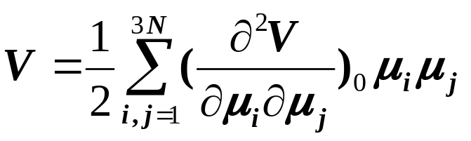
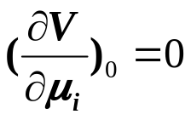
1. 简谐近似
定义:体系的势能函数只保留到μ_{i}的二次项的方法，称为简谐近似。
体系势能函数在平衡位置展开成泰勒级数为：
晶格包含N个原子；平衡位置为R_{n；}
偏离平衡位置的位移矢量为μ_{n}(t)；
则原子的位置 ；
N个原子的位移矢量共有3N个分量, 记为μ_{i}(i=1,2, …,3N)。
设V₀=0
略去二阶以上的高阶项,
体系势能可表示为

Slide 11
简谐近似与非谐近似
处理小振动问题一般都只取简谐近似，对于一个具体物理问题是否可以采用简谐近似，要看在简谐近似条件下得到的理论是否与实验相一致。有些问题必须考虑高阶项的作用，称为非谐作用(晶体的热传导和热膨胀问题等)。

Slide 12
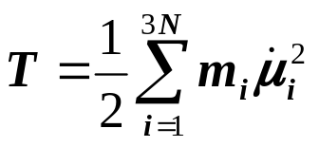
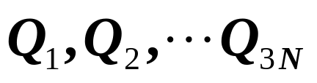
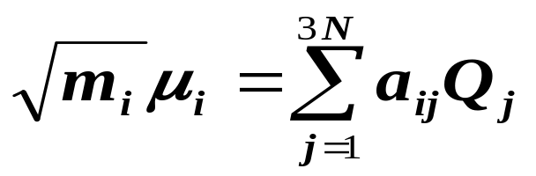
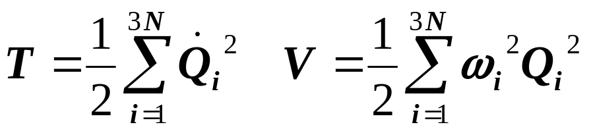
2. 简正坐标
对于N个原子体系的动能函数为：
引入简正坐标：
令：
则系统的动能函数和势能函数可化为简单形式：
显然是线性谐振子的能量形式。

Slide 13
简正坐标描述的晶格振动
一般讲:
一个
简正振动
并不是表示某一个原子的振动
而是表示整个晶体所有原子都参与的振动
它们的振动频率相同
由简正坐标来描述
一个振动模:
指体系中所有原子一起参与的共同振动
所以，通常采用谐振子模型来描述晶格振动。
（1）晶格振动等价于N个独立谐振子体系。
（2）晶格振动总能量等于N个谐振子能量之和。

